Slide 1
Présentation de la Société Commerciale d’Assurances et de Réassurance Vie « SOCAR VIE »
Par : Augustin SINDAYIGAYA,
Directeur Général de SOCAR VIE

Slide 2
Qui Sommes Nous?
Société Commerciale d’Assurances et de Réassurance Vie « SOCAR VIE S.A.»
Agréée par l’ARCA le 26 Décembre 2016
01
02
Capital Social : BIF 502.500.000
03
Actionnariat Local (67%) et Etranger (33%)
Expérience pertinente depuis 1999 avec la SOCAR
IIème sur le marché local de l’Assurance Vie depuis 2017 à aujourd’hui et Ier sur le marché local de l’Assurance Vie Pure.
04

Slide 3
Qui Sommes Nous?
Société Commerciale d’Assurances et de Réassurance Vie « SOCAR VIE S.A.»
Agréée par l’ARCA le 26 Décembre 2016
01
02
Capital Social : BIF 2.000.000.000
03
IIème sur le marché local de l’Assurance Vie depuis 2017 à aujourd’hui et Ier sur le marché local de l’Assurance Vie Pure.
04
04

Slide 4
LA SOCAR VIE EN CHIFFRES
Bif
2.500.960.608 au 31.12.2018
Bif
4.010.033.902 au 31.12.2019
Bif
1.482.311.933 de produits de risque
Bif
1.018.648.675 de produits de capitalisation.
Soit un Taux de Croissance de 60%
Bif
2.704.725.753 de produits de risque
Bif
1.305.308.149 de produits de capitalisation
Soit un taux de croissance de 77%
Bif
7.119.471.818 au 31.12.2020 (Prévisions)
Bif
4.345.167.846 de produits de risque
Bif
2.774.303.972 de produits de capitalisation

Slide 5
LA SOCAR VIE EN CHIFFRES
CHIFFRE D’AFFAIRES
Exercice | C.A. Global
2017 | BIF 2 070 975 444
2018 | BIF 2 500 960 608
2019 | BIF 4 010 033 902
2020 | BIF 7 119 471 818
2021 | BIF 8 287 361 645
2022 | BIF 8 000 899 614

Slide 6
LA SOCAR VIE EN CHIFFRES

Slide 7
LA SOCAR VIE EN CHIFFRES
 | Sinistres réglés
2017 | BIF 58 937 892
2018 | BIF 214 936 899
2019 | BIF 567 475 148
2020 | BIF 1 119 448 984
2021 | BIF 771 208 865
2022 | BIF 1 118 494 995

Slide 8
LA SOCAR VIE EN CHIFFRES

Slide 9
Position de la SOCAR Vie sur le Marché
SOCAR Vie est 2eme avec 21,3% de parts de marché après la SOCABU en 2022
(Cfr Rapport Annuel ARCA 2022)
1
Qualité
Service de Qualité, Efficace et Rapide, Orienté Client

Slide 10
Forces de la SOCAR VIE
Logiciel
Innovation TIC
Logiciel de gestion de dernière génération(ORASS Suite)
Grande capacité d’innovation (Bancassurance et Consultation de l’épargne sur téléphones)
a
b
c
d
e
Qualité
Professionalisme
Portefeuille
Service de Qualité, Efficace et Rapide, Orienté Client
Expertise avérée de ses cadres
Stable

Slide 11
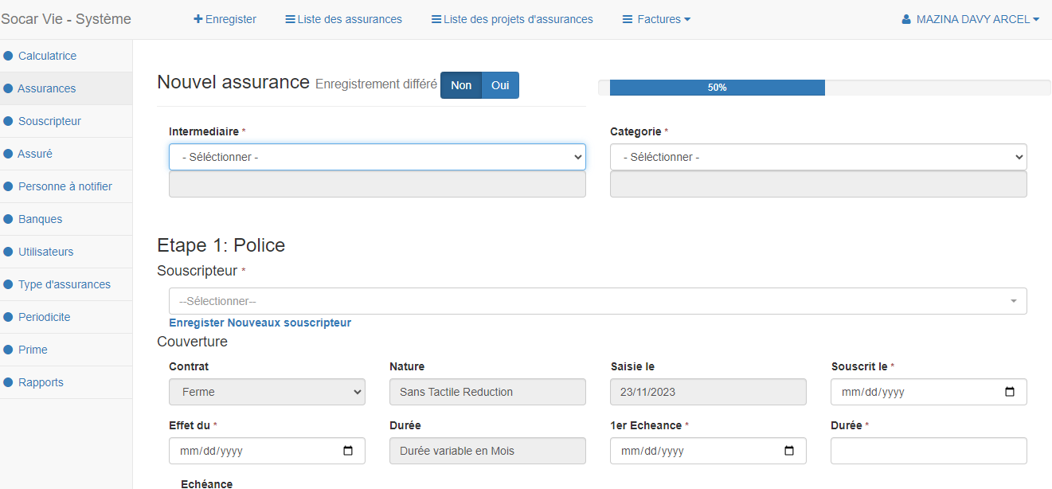
Innovations TIC
1. Bancassurance en ligne

Slide 12
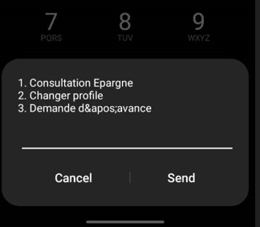
2. Consultation sur Téléphones des contrats pensions
*190*5 #

Slide 13
2. Services des Avances sur Pensions avec Ecocash et Lumicash
*190*5 #

Slide 14
3. Payement Frais Funéraires sur Ecocash et Lumicash

Slide 15
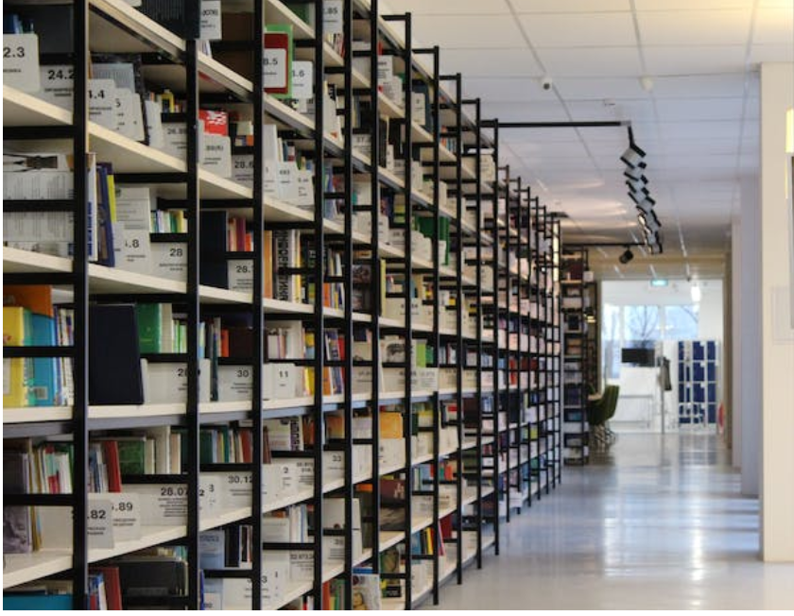
4. Archivage Electronique

Slide 16
Recommendation
Quand prendre son assurance ?
MAINTENANT!

Slide 17
où ?
Notre Adresse
Au centre ville de Bujumbura, à la Jonction Boulevard de l'Indépendance et Avenue d'Italie dans l’immeuble SOCAR au 3ème étage Tél : 22 27 98 88, 75 103 000, 69 900 400, 76 999 950.
Site Web : www.socarvie.bi E-mail : info@socarvie.bi

Slide 18
MERCI POUR VOTRE CONFIANCE EN NOUS

